Slide 1
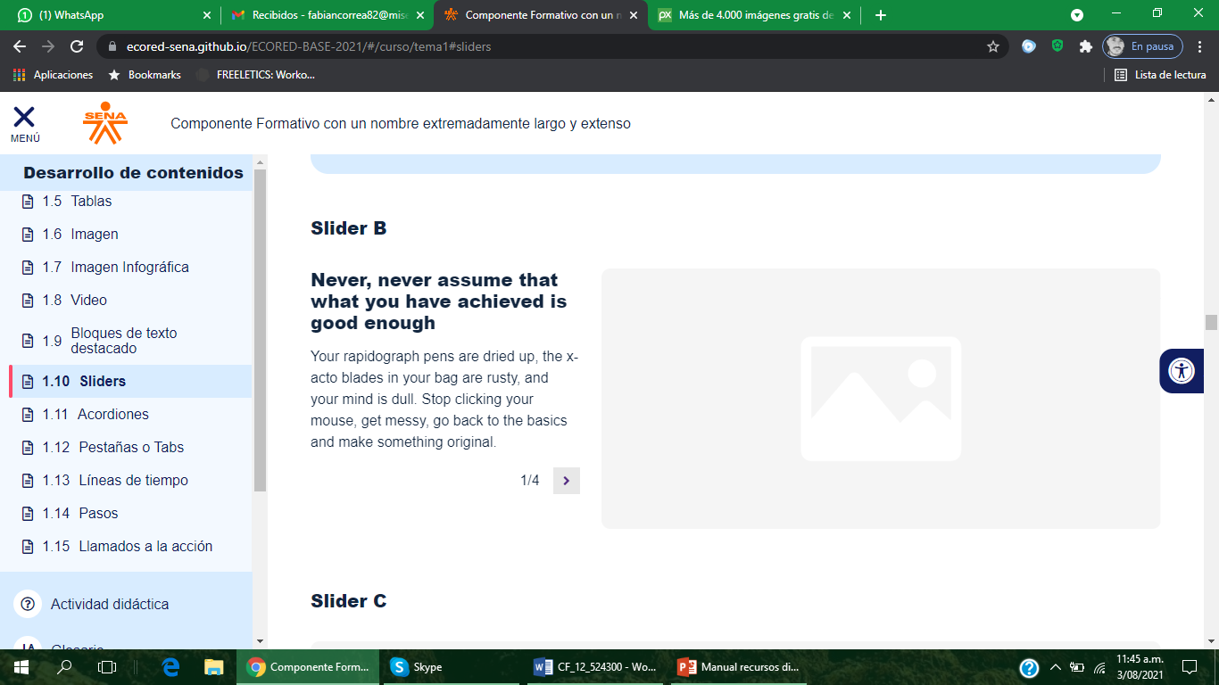
Indicaciones para la producción
DI_CF09B_1_InduccionPatronajeEscaldoInteriorDeportivo
Slider B.

Slide 2
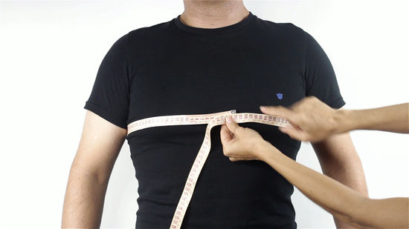
Indicaciones para la producción
Postura
Mantener una postura natural, de pie y relajada, mirando hacia delante, usar preferiblemente cinta métrica metálica flexible, no ahogar con la cinta métrica, usar una cinta marcando la línea de la cintura, medir por las zonas más sobresalientes del cuerpo y tener en cuenta las holguras.
https://www.wikihow.com/images_en/thumb/3/33/Take-Clothing-Measurements-Step-6-Version-4.jpg/550px-nowatermark-Take-Clothing-Measurements-Step-6-Version-4.jpg

Slide 3
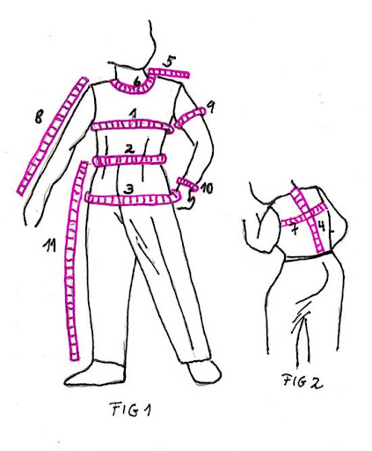
Indicaciones para la producción
Medidas deducidas
Se construyen a partir de fórmulas matemáticas ya establecidas, obtenidas de estudios antropométricos realizados en países como España, donde la configuración del cuerpo es similar a la de la población latina. Dan como resultado, las medidas para construir cuadros de tallas, a partir de los cuales se pueden obtener las medidas y establecer el incremento o la diferencia que existe entre talla y talla, en los diferentes puntos de referencia del cuerpo humano.
https://lh3.googleusercontent.com/proxy/aXqlIfxC47Y16PZzz9ukXU2pKjmvFIctv2W7sE5uYHdsMMFdF-_nHyx0scS3B6F9xN_CLkP_ctProVoya2nHupVHO3Ji9U7x6byHdXTuXOPlgo3ogCAkXVXRlnbf0AZZdHGhwRrm8yS0F825AsYRewKgRVdujQwOh_ZMat9zr_q4bKTL4g

Slide 4
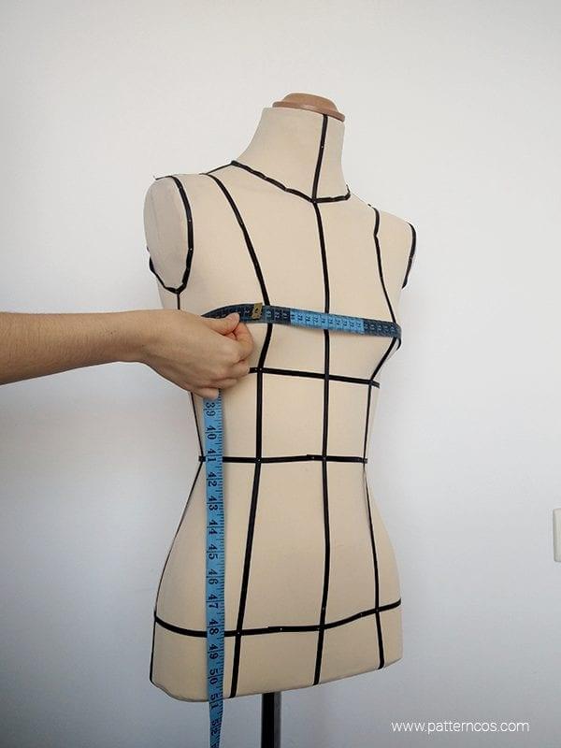
Indicaciones para la producción
Medidas estándar
Las medidas deducidas se toman como estándares y son la base para construir los moldes básicos que serán utilizados para el desarrollo de cualquier tipo de prenda, con la certeza que le servirán al público objetivo de una marca o producto a nivel industrial.
https://patterncos.com/wp-content/uploads/2018/03/contorno_pecho_como_tomar_medidas.jpg

Slide 5
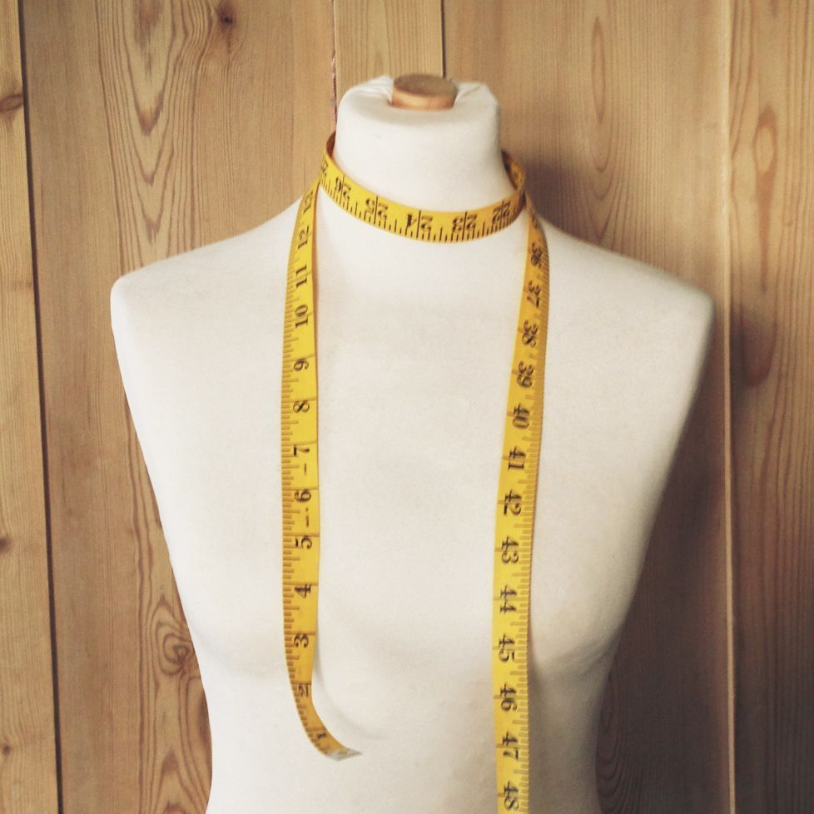
Indicaciones para la producción
Diferencias con confección sobremedida
En confección industrial no es posible tomar todas las medidas a los clientes potenciales, como suele hacerse en confección sobremedida (modistería y sastrería). Para desarrollar estas operaciones es necesario tener las medidas básicas de PECHO y ESTATURA TOTAL (ET), que son medidas estándar sin las cuales no se puede realizar el cuadro de tallas deducido, determinando la configuración con la que trabajaremos los patrones.
https://lacostureria.es/wp-content/uploads/Tomar-Medidas.jpg

Slide 6
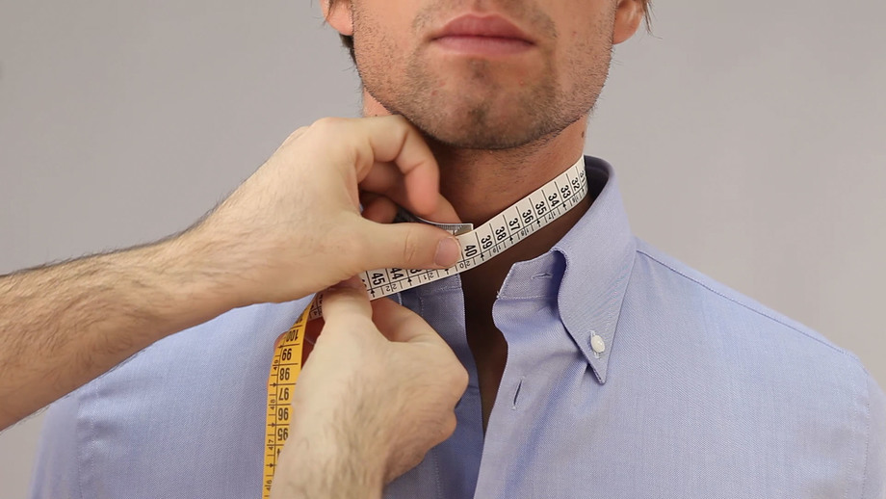
Indicaciones para la producción
Medidas restantes
Las restantes medidas se deben deducir o calcularlas a través de las medidas básicas.
https://www.apposta.com/MTF/Content/guides/NeckMeasurement__3198575954738056555.jpg

